Slide 1
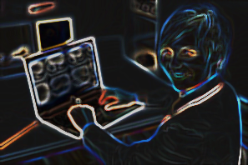

ΨΗΦΙΑΚΗ ΕΠΕΞΕΡΓΑΣΙΑ ΕΙΚΟΝΑΣ (7.010)
Επεξεργασία Εικόνας και Σύγχρονες Εφαρμογές
2^{η} Διάλεξη
Κώστας Μαριάς
kmarias@hmu.gr
Εργ. Γιάννης Στεφανής
jstefanis@teicrete.gr, jstefanis@ics.forth.gr
Βιβλίο “Digital Image Processing”, Rafael C. Gonzalez & Richard E. Woods
Notes:
<title> = Prof., Dr., etc
Xxxxxxx Yyyyyyyy = name of the presenter
<Full Laboratory Name> = e.g. Computational Vision and Robotics
<Lab short name> = e.g. CVRL
e.t.c.

Slide 2
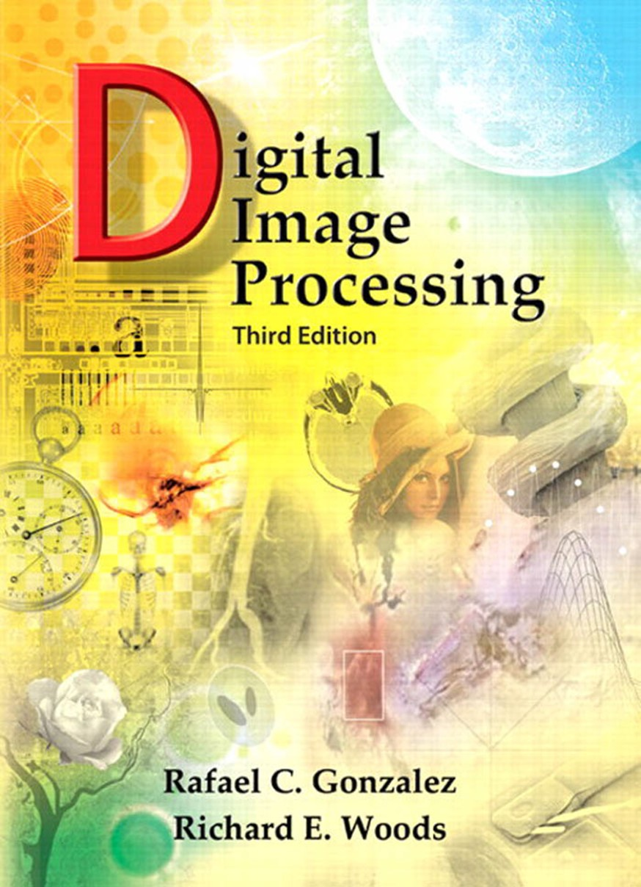
Αναφορές
Peters, Richard Alan, II, "The Fourier Transform", Lectures on Image Processing, Vanderbilt University, Nashville, TN, April 2008, Available on the web at the Internet Archive, http://www.archive.org/details/Lectures_on_Image_Processing.
Christophoros Nikou, Ανοικτά Ακαδημαϊκά Μαθήματα, Intensity Transformations (Histogram Processing), University of Ioannina - Department of Computer Science, cnikou@cs.uoi.gr
http://ecourse.uoi.gr/course/view.php?id=1126
“Digital Image Processing”, Rafael C.Gonzalez & Richard E. Woods, Addison-Wesley, 3rd edition

Slide 3

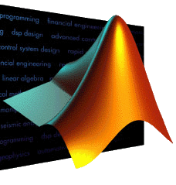

Περιεχόμενα Διάλεξης
Εισαγωγή στην ψηφιακή εικόνα
Μέγεθος εικόνων και format
Δειγματοληψία και κβαντοποίηση
Βασικές σχέσεις ανάμεσα σε pixels
Γειτνίαση, Συνδεσιμότητα, Περιοχές , και Όρια
Αποστάσεις
Για την καλύτερη παρακολούθηση έχουμε 3 ειδών διαφάνειες: Βασική πληροφορία (για προπτυχιακούς), Παραδείγματα Matlab για προπτυχιακούς και προχωρημένα ερευνητικά θέματα (research)
Basic
Matlab
Research

Slide 4

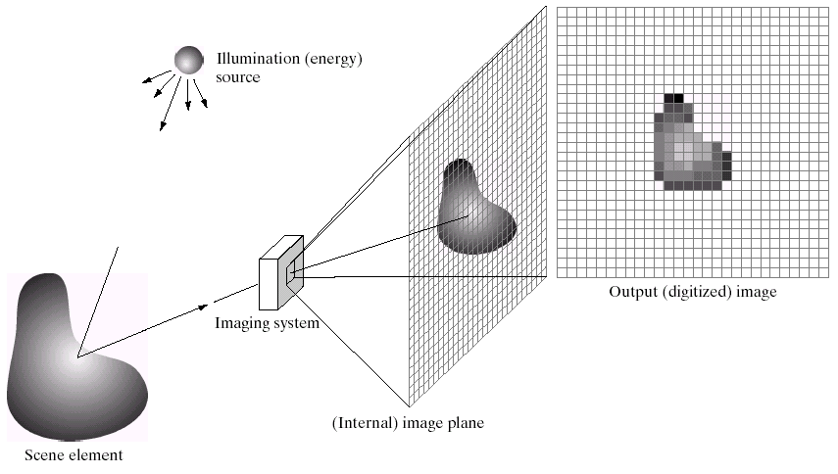

Η ψηφιακή εικόνα
Basic
Η ψηφιακή εικόνα είναι μια αναπαράσταση f(x,y) μιας δισδιάστατης εικόνας ως ένα διακριτό σύνολο ψηφιακών τιμών (pixels)
“Digital Image Processing”, Rafael C. Gonzalez & Richard E. Woods, Addison-Wesley, 2002
Notes:
Real world is continuous – an image is simply a digital approximation of this.

Slide 5
Μέγεθος αρχείων εικόνων
Τα αρχεία εικόνων είναι γενικά μεγάλα. Για μια δυαδική εικόνα 512x512 pixels χρειαζόμαστε:
512x512pixels x 1bit/pixel=262144bit
Διαιρώντας με 8 ισοδυναμεί με 32768bytes ή 32,768Kb
Για μια εικόνα Gray Scale χρειαζόμαστε:
512x512pixels x 1byte/pixel=262144bytes ή 262,144Κb
Για μια έγχρωμη εικόνα RGB κάθε pixel χρειάζεται 3 byte (RGB = 3 πίνακες από 0-256) οπότε χρειαζόμαστε:
512x512pixels x 3byte/pixel=786432bytes ή 786,432Κb

Slide 6
Format εικόνων
Υπάρχουν διάφορα format με πλεονεκτήματα ή μειονεκτήματα ανάλογα την εφαρμογή.
To Matlab με ευκολία φορτώνει τα περισσότερα από αυτά (π.χ. GIF, TIFF, PNG), αλλά σε κάθε περίπτωση είναι καλό να γνωρίζουμε κάποια βασικά πράγματα.
Από τα πολλά διαθέσιμα format κάποια είναι σχεδιασμένα για συγκεκριμένες ανάγκες (π.χ. μετάδοση εικόνων στο δίκτυο), ενώ άλλα έχουν σχεδιαστεί π.χ. για συγκεκριμένα λειτουργικά συστήματα.

Slide 7
Format εικόνων
Εκτός από τις τιμές της εικόνας και θέσεις των pixels ένα αρχείο εικόνας θα περιέχει ένα header τι οποίο θ δίνει πληροφορίες για την εικόνα.
Το Header θα προσδιορίζει τουλάχιστον το μέγεθος (γραμμές x στήλες) και αν χρειάζεται ανάλογα με την περίπτωση π.χ. τον χρωματικό χάρτη (colormap), την συμπίεση που έχει χρησιμοποιηθεί καθώς και μια γενική περιγραφή της εικόνας.

Slide 8
Format εικόνων
Για παράδειγμα το TIFF format (Tagged Image Format), είναι ένα πολύ γενικό format που επιτρέπει δυαδικές, grayscale, RGB και indexed έγχρωμες εικόνες.
Επομένως είναι κατάλληλο format για μετάδοση εικόνων ανάμεσα σε διαφορετικά λειτουργικά συστήματα και περιβάλλοντα ενώ επιτρέπει την αποθήκευση και παραπάνω από μιας εικόνας ανα αρχείο. Στη matlab διαβάζεται με την εντολή imread.
Άλλα σημαντικά format που συναντάμε συχνά είναι τα JPEG, GIF, BMP, PNG, DICOM (για ιατρικές εικόνες)

Slide 9
JPEG Format
Η JPEG (Joint Photographic Experts Group) είναι μια μέθοδος συμπίεσης με απώλεια. Οι συμπιεσμένες εικόνες JPEG αποθηκεύονται συνήθως στη μορφή αρχείου JFIF (Format JPEG File Interchange Format). Η επέκταση αρχείου JPEG / JFIF είναι JPG ή JPEG. Σχεδόν κάθε ψηφιακή φωτογραφική μηχανή μπορεί να αποθηκεύσει εικόνες σε μορφή JPEG / JFIF, η οποία υποστηρίζει εικόνες grayscale 8 bit και έγχρωμες εικόνες 24 bit (οκτώ bits για κόκκινο, πράσινο και μπλε).
Το JPEG εφαρμόζει συμπίεση απώλειας σε εικόνες, γεγονός που μπορεί να οδηγήσει σε σημαντική μείωση του μεγέθους του αρχείου. Οι εφαρμογές μπορούν να καθορίσουν το βαθμό συμπίεσης που πρέπει να εφαρμοστεί ενώ το μέγεθος της συμπίεσης επηρεάζει την οπτική ποιότητα του αποτελέσματος.
Όταν δεν είναι πάρα πολύ μεγάλη, η συμπίεση δεν επηρεάζει αισθητά ή μειώνει την ποιότητα της εικόνας, αλλά τα αρχεία JPEG υφίστανται διαδοχικές υποβαθμίσεις όταν τροποποιούνται και αποθηκεύονται επανειλημμένα. (Το JPEG παρέχει επίσης αποθήκευση εικόνων χωρίς απώλειες, αλλά η έκδοση χωρίς απώλειες δεν υποστηρίζεται ευρέως.)
https://en.wikipedia.org/wiki/Image_file_formats

Slide 10
TIFF Format
Η μορφή TIFF (Tagged Image File Format) είναι μια ευέλικτη μορφή που κανονικά αποθηκεύει οκτώ bits ή δεκαέξι bits ανά χρώμα (κόκκινο, πράσινο, μπλε) συνολικά 24 bit και 48 bits, αντίστοιχα, συνήθως χρησιμοποιώντας το όνομα αρχείου TIFF ή TIF.
Το TIFF σχεδιάστηκε για να είναι εύκολα επεκτάσιμο και πολλοί έχουν εισαγάγει ιδιόκτητες ετικέτες ειδικής χρήσης - με αποτέλεσμα κανένα πρόγραμμα να μπορεί να χειριστεί όλα τα αρχείαTIFF.
Τα TIFFs μπορεί να είναι με ή χωρίς απώλειες, ανάλογα με την τεχνική επιλογή για την αποθήκευση των δεδομένων εικονοστοιχείων.
Ορισμένες ψηφιακές κάμερες μπορούν να αποθηκεύσουν εικόνες σε μορφή TIFF, χρησιμοποιώντας τον αλγόριθμο συμπίεσης LZW για αποθήκευση χωρίς απώλειες.
Η μορφή εικόνας TIFF δεν υποστηρίζεται ευρέως από προγράμματα περιήγησης ιστού.
Το TIFF παραμένει ευρέως αποδεκτό ως πρότυπο αρχείου φωτογραφιών στην βιομηχανία εκτύπωσης.
Τα πακέτα λογισμικού OCR (Οπτική αναγνώριση χαρακτήρων) συνήθως δημιουργούν κάποια μορφή εικόνας TIFF (συχνά μονοχρωματική) για σελίδες σαρωμένου κειμένου.
https://en.wikipedia.org/wiki/Image_file_formats

Slide 11
GIF Format
Το GIF (Graphics Interchange Format) είναι σε κανονική χρήση περιορισμένο σε παλέτα 8-bit ή σε 256 χρώματα (ενώ το βάθος χρώματος 24-bit είναι τεχνικά δυνατό).
Το GIF είναι το πιο κατάλληλο για την αποθήκευση γραφικών με λίγα χρώματα, όπως απλά διαγράμματα, σχήματα, λογότυπα και εικόνες στυλ κινουμένων σχεδίων, καθώς χρησιμοποιεί συμπίεση LZW χωρίς απώλειες, η οποία είναι πιο αποτελεσματική όταν μεγάλες περιοχές έχουν ένα μόνο χρώμα και λιγότερο αποτελεσματικές για φωτογραφικές εικόνες.
Λόγω της απλότητας και της παλαιότητας του GIF, πέτυχε σχεδόν καθολική υποστήριξη λογισμικού. Λόγω των δυνατοτήτων του για animation, εξακολουθεί να χρησιμοποιείται ευρέως για την παροχή εικόνας με εφέ κίνησης, παρά τη χαμηλή αναλογία συμπίεσης σε σύγκριση με τις σύγχρονες μορφές βίντεο.
https://en.wikipedia.org/wiki/Image_file_formats

Slide 12
BMP Format
Η μορφή αρχείου BMP (Bitmap των Windows) χειρίζεται γραφικά αρχεία μέσα στο λειτουργικό σύστημα Microsoft Windows. Συνήθως, τα αρχεία BMP είναι ασυμπίεστα, και συνεπώς μεγάλα και χωρίς απώλειες. το πλεονέκτημά τους είναι η απλή δομή και η ευρεία αποδοχή τους στα προγράμματα των Windows.
https://en.wikipedia.org/wiki/Image_file_formats

Slide 13
PNG Format
Η μορφή αρχείου PNG (Portable Network Graphics) δημιουργήθηκε ως δωρεάν, open-source εναλλακτική λύση για το GIF. Η μορφή αρχείου PNG υποστηρίζει παλέτες οθονών οκτώ bits (με προαιρετική διαφάνεια για όλα τα χρώματα παλετών) και 24 bit truecolor (16 εκατομμύρια χρώματα) ή truecolor 48 bit - ενώ το GIF υποστηρίζει μόνο 256 χρώματα και ένα ενιαίο διαφανές χρώμα.
Σε σύγκριση με το JPEG, το PNG υπερέχει όταν η εικόνα έχει μεγάλες, ομοιόμορφα χρωματισμένες περιοχές. Ακόμη και για φωτογραφίες - όπου η JPEG είναι συχνά η επιλογή καθώς η τεχνική συμπίεσης της αποδίδει συνήθως μικρότερα μεγέθη αρχείων - το PNG είναι ακόμα κατάλληλο για την αποθήκευση εικόνων κατά τη διαδικασία επεξεργασίας λόγω της απώλειας της συμπίεσης.
Το PNG μπορεί επίσης να αντικαταστήσει πολλές κοινές χρήσεις του TIFF. Υποστηρίζονται εικόνες ευρετηρίου, grayscale, και truecolor .
Το PNG μπορεί να αποθηκεύσει δεδομένα γ-παραμέτρου και χρωματογραφίας για βελτιωμένη αντιστοίχιση χρώματος σε ετερογενείς πλατφόρμες.
Το PNG έχει σχεδιαστεί για να λειτουργεί καλά σε εφαρμογές προβολής στο διαδίκτυο, όπως προγράμματα περιήγησης στο διαδίκτυο, και μπορεί να μεταδοθεί πλήρως με μια προοδευτική επιλογή εμφάνισης.
Τα animated formats που προέρχονται από PNG είναι MNG και APNG. Το τελευταίο υποστηρίζεται από τα Mozilla Firefox και Opera και είναι συμβατό με PNG.
https://en.wikipedia.org/wiki/Image_file_formats

Slide 14
Δειγματοληψία και κβαντοποίηση
Basic
Δειγματοληψία: Αφορά τις χωρική δειγματοληψία με τους περιορισμούς του θεωρήματος του Nyquist.
Κβαντοποίηση: Αφορά τα επίπεδα εντάσεων που θα αποδοθούν στα pixels της εικόνας.
Ο κβαντισμός αναφέρεται στη διακριτοποίηση της τιμής f του κάθε εικονοστοιχείου (δηλαδή του πεδίου τιμών).

Slide 15
Δειγματοληψία και κβαντοποίηση
Basic
Ο αριθμός, b, των bits που απαιτούνται για την αποθήκευση μιας εικόνας με 2^{k} επίπεδα εντάσεων:
b = M * N * k (γραμμές*στήλες*k)
Οι εντάσεις (L = 2^{k}) είναι ισοκατανεμημένες στο διάστημα [0, L - 1]
Μειώνοντας τη χωρική ανάλυση από 1250 σε 72dpi
Μειώνοντας των αριθμό εντάσεων από 128 σε 4 επίπεδα έντασης
“Digital Image Processing”, Rafael C. Gonzalez & Richard E. Woods, Addison-Wesley, 2002

Slide 16
Δειγματοληψία και κβαντοποίηση
Basic
Εικόνα Ν×M, πλήθους αποχρώσεων G=2^{κ}
b = Ν×M×κ
k: εύρος χρωματικής πληροφορίας εικονοστοιχείου
k

Slide 17
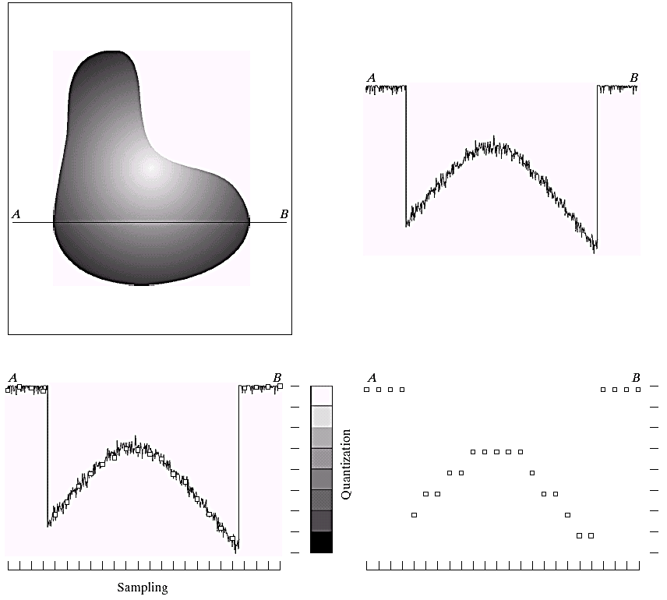
Δειγματοληψία και κβαντοποίηση
Basic
y επίπεδα έντασης
Συνεχής Εικόνα
“Digital Image Processing”, Rafael C. Gonzalez & Richard E. Woods, Addison-Wesley, 2002

Slide 18
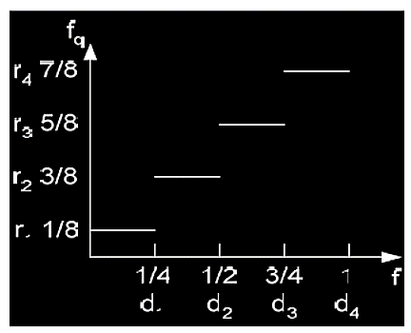
Δειγματοληψία και κβαντοποίηση
Basic
Ομοιόμορφος κβαντισμός: από την f →f_{q}
d_{i}-d_{i-1}=Δ, r_{i}=(d_{i}+d_{i-1})/2, 1≤i≤L,
1
1
1

Slide 19
Βασικές σχέσεις ανάμεσα σε pixels
Basic
Γείτονες του pixel p: 4-γείτονες Ν₄(p)
Είναι το σύνολο από τους Τέσσερεις οριζόντιους και κάθετους: (x + 1, y), (x - 1, y), (x, y + 1), (x, y - 1)
στήλες
 | (x - 1, y)
(x, y - 1) | (x,y) | (x, y + 1)
 | (x + 1, y)
γραμμές

Slide 20
Βασικές σχέσεις ανάμεσα σε pixels
Basic
Γείτονες του pixel p: 4- διαγώνιοι γείτονες Ν_{D}(p)
Είναι το σύνολο από τους Τέσσερεις διαγώνιους: (x + 1, y + 1), (x + 1, y - 1), (x - 1, y + 1), (x - 1, y - 1)
στήλες
(x - 1, y - 1) |  | (x - 1, y + 1)
 | (x,y)
(x + 1, y - 1) |  | (x + 1, y + 1)
γραμμές

Slide 21
Βασικές σχέσεις ανάμεσα σε pixels
Basic
Γείτονες του pixel p: 8-γείτονες N₈(p)=N₄(p)+ Ν_{D}(p)
Σε όλες τις περιπτώσεις αν το (x,y) είναι στο περίγραμμα της εικόνας οι γείτονες ενδέχεται να είναι έξω από την εικόνα!!!
στήλες
(x - 1, y - 1) | (x - 1, y) | (x - 1, y + 1)
(x, y - 1) | (x,y) | (x, y + 1)
(x + 1, y - 1) | (x + 1, y) | (x + 1, y + 1)
γραμμές

Slide 22
Γειτνίαση, Συνδεσιμότητα, Περιοχές , και Όρια
Adjacency, Connectivity, Regions, and Boundaries→Γειτνίαση, Συνδεσιμότητα, Περιοχές, και Όρια
Ορίζουμε ως V το σύνολο των τιμών εντάσεων εικόνας για να ορίσουμε γειτνίαση.
Στην δυαδική εικόνα (binary) V = {1} οπότε μιλάμε για γειτνίαση pixels που έχουν τιμή 1. Σε 8bit εικόνα το V ={0..255}.
Basic

Slide 23
Γειτνίαση, Συνδεσιμότητα, Περιοχές , και Όρια
Η Γειτνίαση ορίζεται
(a) 4-γειτνίαση. 2 pixels p και q με τιμές από το V έχουν 4-γειτνίαση αν το q ανήκει στο σύνολο Ν₄(p)
(b) 8-γειτνίαση. 2 pixels p και q με τιμές από το V έχουν 8-γειτνίαση αν το q ανήκει στο σύνολο Ν₈(p)
(c) m-γειτνίαση(mixed adjacency). 2 pixels p και q με τιμές από το V έχουν m-γειτνίαση αν
(i) q ανήκει στο Ν₄(p), ή
(ii) q ανήκει στο Ν_{D}(p) και η τομή Ν₄(p) ∩Ν₄(q) δεν έχει pixels με τιμές στο V.
Basic

Slide 24
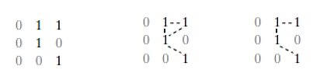
Γειτνίαση, Συνδεσιμότητα, Περιοχές , και Όρια
Η m-γειτνίαση μας βοηθάει να ορίζουμε μονοσήμαντα σχέσεις pixels ώστε να αποφεύγεται η ασάφεια που προκύπτει από π.χ. την 8-γειτνίαση.
Το παράδειγμα δείχνει αυτήν την ιδιότητα:
Basic
Ν4(p) ∩Ν4(q)
p
q
8-γειτνίαση
m-γειτνίαση
1)Το q ΔΕΝ ανήκει στο Ν₄(p)
2)Το Ν₄(p) ∩Ν₄(q) ΔΕΝ είναι κενό σύνολο στο V={1}
→p,q δεν είναι m-γείτονες

Slide 25
Γειτνίαση, Συνδεσιμότητα, Περιοχές , και Όρια
Ένα ψηφιακό μονοπάτι από το pixel p (x,y) στο q(s,t) ορίζεται ως η ακολουθία ξεχωριστών pixels με συντεταγμένες (x₀, y₀), (x₁, y₁), …, (x_{n}, y_{n}) αν:
(x₀, y₀) = (x, y) και (x_{n}, y_{n}) = (s, t)
Κάθε ζεύγος pixels (x_{i}, y_{i}) και (x_{i-1}, y_{i-1}) έχουν γειτνίαση για i=1..n.
Το μήκος του μονοπατιού είναι n
Αν (x₀, y₀) = (x_{n}, y_{n}) το μονοπάτι είναι κλειστό
Μπορούμε να ορίσουμε 4-,8-, ή m-μονοπάτια ανάλογα με το πώς ορίζουμε την γειτνίαση.
Basic

Slide 26
Γειτνίαση, Συνδεσιμότητα, Περιοχές , και Όρια
Μπορούμε να ορίσουμε 4-,8- μονοπάτια, ή m-μονοπάτια ανάλογα με το πώς ορίζουμε την γειτνίαση.
Basic

Slide 27
Γειτνίαση, Συνδεσιμότητα, Περιοχές , και Όρια
Basic
Έστω ότι το S είναι ένα υποσύνολο των pixels μιας εικόνας.
Δύο pixels p και q are ορίζονται ως συνδεδεμένα στο S αν υπάρχει ένα μονοπάτι αναμεσά τους με pixels που ανήκουν αποκλειστικά στο S.
Για οποιοδήποτε pixel p του S, το σύνολο των pixels στο S που είναι συνδεμένα μαζί του ονομάζεται συνδεδεμένο συστατικό (connected component) του S.
Αν το S έχει μόνο ένα συνδεδεμένο συστατικό ονομάζεται συνδεδεμένο σύνολο (connected set).

Slide 28
Γειτνίαση, Συνδεσιμότητα, Περιοχές , και Όρια
Basic
Έστω ότι R είναι ένα υποσύνολο των pixels μιας εικόνας.
Το R είναι μια περιοχή (region) της εικόνας αν είναι ένα συνδεδεμένο σύνολο (connected set).
Δύο περιοχές είναι γειτονικές αν η ένωσή τους σχηματίζει ένα συνδεδεμένο σύνολο
Διαφορετικά οι περιοχές είναι ξεχωριστές (disjoint).
Για να ορίσουμε όλα τα παραπάνω πρέπει να έχουμε ορίσει πρώτα αν μιλάμε για 4- ,8- γειτνίαση περιοχών.

Slide 29

Γειτνίαση, Συνδεσιμότητα, Περιοχές , και Όρια
Στο παρακάτω παράδειγμα αριστερά οι δύο περιοχές που έχουν 4-γειτνίαση δεν γειτονεύουν. Αν χρησιμοποιήσουμε όμως 8-γειτνίαση (δεξιά) οι περιοχές γειτονεύουν γιατί η ένωσή τους είναι ένα συνδεδεμένο σύνολο!

Slide 30
Γειτνίαση, Συνδεσιμότητα, Περιοχές , και Όρια
Έστω ότι μια εικόνα περιέχει K ξεχωριστές περιοχές R_{k}, k=1..K.
H ένωσή τους R_{u} ορίζεται ως προσκήνιο-foreground.
Η συμπληρωματική περιοχή {όλα όσα ΔΕΝ είναι στο R_{u} δηλ. ανήκουν στο (R_{u} )^{c}} είναι το φόντο-background της εικόνας.
Το σύνορο ή περίγραμμα (boundary, border ή contour) μιας περιοχής R είναι το σύνολο των σημείων της περιοχής που γειτονεύουν με το συμπλήρωμα της περιοχής R.
Σύνορο R = σύνολο pixels R που έχουν τουλάχιστον 1 γείτονα από το background.

Slide 31
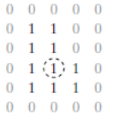
Γειτνίαση, Συνδεσιμότητα, Περιοχές , και Όρια
Σχετικά με το περίγραμμα πρέπει και πάλι να ορίσουμε αν αναφερόμαστε σε 4-,8-, m- γειτνίαση.
Για να αποφύγουμε ασάφεια (βλέπε παρακάτω σχήμα) χρησιμοποιούμε 8-γειτνίαση/συνδεσιμότητα για σημεία μιας περιοχής και του background.
Το pixel αυτό ΔΕΝ ανήκει στο περίγραμμα της περιοχής με τιμές ‘1’ αν χρησιμοποιήσουμε 4-γειτνίαση με το φόντο!

Slide 32
Γειτνίαση, Συνδεσιμότητα, Περιοχές , και Όρια
Ο προηγούμενος ορισμός είναι το εσωτερικό περίγραμμα σε αντίθεση με το εξωτερικό που είναι το αντίστοιχο του background.
Αυτό είναι σημαντικό για ανάπτυξη αλγορίθμων που εντοπίζουν το περίγραμμα της εικόνας γιατί το περίγραμμα είναι πάντα ένα κλειστό μονοπάτι!
0 | 0 | 0
0 | 1 | 0
0 | 1 | 0
0 | 1 | 0
0 | 1 | 0
0 | 0 | 0
Το εσωτερικό περίγραμμα της περιοχής εικόνας με τιμές – 1 είναι η ίδια περιοχή ΑΛΛΑ δεν είναι κλειστό μονοπάτι!!!
Το εξωτερικό όμως είναι!!!

Slide 33
Αποστάσεις
Για pixels p, q, and z, με συντεταγμένες (x, y), (s, t), και (v, w), αντίστοιχα, το D είναι μια μετρική απόστασης αν:
D(p, q) ≥ 0, (D(p, q) = 0 if p = q),
D(p, q) = D(q, p)
D(p, z) ≤ D(p, q) + D(q, z).

Slide 34
Αποστάσεις
Ευκλείδεια απόσταση:
De(p, q) = [(x - s)² + (y - t)²] ^{1/2}
D₄ απόσταση:
D₄(p, q) = Ix – s I + I y – t I
στήλες
 |  | 2
 | 2 | 1 | 2
2 | 1 | p | 1 | 2
 | 2 | 1 | 2
 |  | 2
p:(x, y) σταθερό, κέντρο
q: (s, t) μετακινούμενο
D₄=1: 4-γείτονες του p
γραμμές

Slide 35
Αποστάσεις
D₈ απόσταση:
D₈(p, q) = max{ Ix – s I , I y – t I }
στήλες
2 | 2 | 2 | 2 | 2
2 | 1 | 1 | 1 | 2
2 | 1 | p | 1 | 2
2 | 1 | 1 | 1 | 2
2 | 2 | 2 | 2 | 2
p:(x, y) σταθερό, κέντρο
q: (s, t) μετακινούμενο
D₈=1: 8-γείτονες του p
γραμμές

Slide 36
Consider the two image subsets S1,S2 and shown in the following figure. For V={1}, determine whether these two subsets are (a) 4-adjacent, (b) 8-adjacent, or (c) m-adjacent.

Slide 37
Let V={0,1} and compute the lengths of the shortest 4-, 8-, and m-path
between p and q. If a particular path does not exist between these two
points, explain why.
(b) Repeat for V = {1,2}
m path has length=5

Slide 38
End of today’s lecture
Thank you for your attention!

